Slide 1
Муниципальное казенное учреждение «Управление капитального строительства»
г.Сургут

Slide 2
Цели создания МКУ
«Управление капитального строительства»:
- реализация на территории муниципального образования городской округ город Сургут федеральных, региональных и муниципальных инвестиционных программ по строительству объектов социального назначения (образовательные учреждения, дорожное строительство, инженерные сети, объекты культуры и спорта и пр.);
- осуществление функций муниципального Заказчика, Заказчика-застройщика по организации и управлению строительством;
- осуществление строительного контроля (технического надзора);
- координация деятельности проектных, строительно-монтажных, специализированных и других организаций;
- проведение процедуры сноса объектов, находящихся в муниципальной собственности.

Slide 3
ПРОИЗВОДСТВЕННЫЕ
ПОКАЗАТЕЛИ

Slide 4
ОБЪЕМ КАПИТАЛЬНЫХ ВЛОЖЕНИЙ
Год | Кол-во объектов введённых в эксплуатацию | Объем кап.вложений, тыс. руб.
2007 | 15 | 646 969
2008 | 10 | 1 522 605
2009 | 6 | 1 492 311
2010 | 10 | 2 857 730
2011 | 6 | 3 248 006
2012 | 1 | 1 298 975
2013 | 4 | 1 780 543
2014 | 3 | 301 898
2015 | 7 | 902 228
2016 | 5 | 2 776 513

Slide 6
Перечень объектов капстроительства и капремонта
№ п/п | Наименование | 2014 год | 2015 год | 2016 год
1. | Объем бюджетных ассигнований | 1 110,51 | 1 885,96 | 1 450,92
2. | Количество объектов, в том числе: | 38 | 26 | 18
 | Строительство | 10 | 11 | 7
 | Капитальный ремонт | 12 | 4 | 1
 | Проектирование | 16 | 11 | 10
3. | Объем средств, в рамках исполнения функций заказчика по договорам на выполнение работ по строительному контролю | 2 278,98 | 1 098,19 | 3,01
 | Количество объектов | 8 | 4 | 4
4. | Общий объем капитальных вложений на год | 3 389,49 | 2 984,15 | 1 453,93
5. | в том числе проектно-изыскательские работы | 66,46308 | 4,50864 | 10,66916

Slide 7
Циклограмма реализации проекта по строительству объекта
Вид работ | Структурное подразделение учреждения
Разработка задания на проектирование, в том числе: - Запрос технического задания - Запрос технических условий подключения к сетям - Решение имущественных и земельных вопросов - Подготовка ориентировочных расчетов ПИР и СМР | Проектный отдел
Согласование ЗП в отраслевых департаментах города и округа | Проектный отдел
Проведение технологического и ценового аудита | Проектный отдел
Проведение проверки инвестпроекта на предмет эффективности использования средств бюджета | Проектный отдел
Утверждение ЗП в отраслевых департаментах округа | Проектный отдел
Проведение государственной экспертизы сметной документации | Проектный отдел, Планово-экономический отдел, Договорной отдел, Отдел бухучета и отчетности
Разработка начальной максимальной цены контракта | Проектный отдел
Включение в бюджет средств на проектирование | Проектный отдел, Планово-экономический отдел
Проведение конкурсных процедур на выполнение ПИР | Проектный отдел, Отдел муниципальных закупок, Договорной отдел, Юридическая служба
Проектно-изыскательские работы, в том числе: - Выдача исходных данных - Технический надзор за проектированием | Проектный отдел, Отдел капстроительства, Юридическая служба

Slide 8
Вид работ | Структурное подразделение учреждения
Приемка выполненных ПИР | Проектный отдел, Планово-экономический отдел, Договорной отдел, Отдел бухучета и отчетности
Проведение государственной экспертизы проектно-сметной документации | Проектный отдел, Планово-экономический отдел, Договорной отдел, Отдел бухучета и отчетности
Проверка достоверности сметной стоимости строительства | Проектный отдел, Планово-экономический отдел, Договорной отдел, Отдел бухучета и отчетности
Утверждение ПДС объекта в отраслевых департаментах округа | Проектный отдел
Включение в бюджет средств на строительство | Проектный отдел, Планово-экономический отдел
Проведение конкурсных процедур на выполнение СМР | Отдел капстроительства, Отдел муниципальных закупок, Договорной отдел, Юридическая служба
Получение разрешения на строительство | Отдел капстроительства
Передача земельного участка, исходно-разрешительной документации подрядной организации | Отдел капстроительства
Технический надзор за строительством | Отдел капстроительства, Проектный отдел, Юридическая служба

Slide 9
Вид работ | Структурное подразделение учреждения
Приемка выполненных работ | Отдел капстроительства, Планово-экономический отдел, Договорной отдел, Отдел бухучета и отчетности
Оформление паспорта технической инвентаризации | Отдел капстроительства, Планово-экономический отдел, Договорной отдел, Отдел бухучета и отчетности
Регистрация права собственности на объект | Отдел капстроительства
Передача объекта на баланс в КУИ | Отдел капстроительства, Отдел бухучета и отчетности
Передача исполнительной документации эксплуатирующей организации | Отдел капстроительства
Контроль за исполнением подрядной организацией гарантийных обязательств | Отдел капстроительства
Предоставление информации по объекту по запросам, подготовка отчетных документов, контрольные мероприятия | Отдел капстроительства, Проектный отдел, Планово-экономический отдел, Договорной отдел, Отдел бухучета и отчетности, Юридическая служба

Slide 10
ОБ УЧРЕЖДЕНИИ

Slide 11
Для выполнения возложенных на учреждение функций штат учреждения составляет 74 единицы (9 отделов)
- проектный отдел – 13 шт.ед.
- отдел делопроизводства – 4 шт.ед.
- юридическая служба – 3 шт.ед.
- планово-экономический отдел – 4 шт.ед.
- договорной отдел – 4 шт.ед.
- отдел муниципальных закупок – 3 шт.ед.
- отдел бухгалтерского учета и отчетности – 7 шт.ед.
- административно-хозяйственный отдел - 17 шт.ед
- аппарат управления – 6 шт.ед.
- отдел капитального строительства – 13 шт.ед

Slide 12
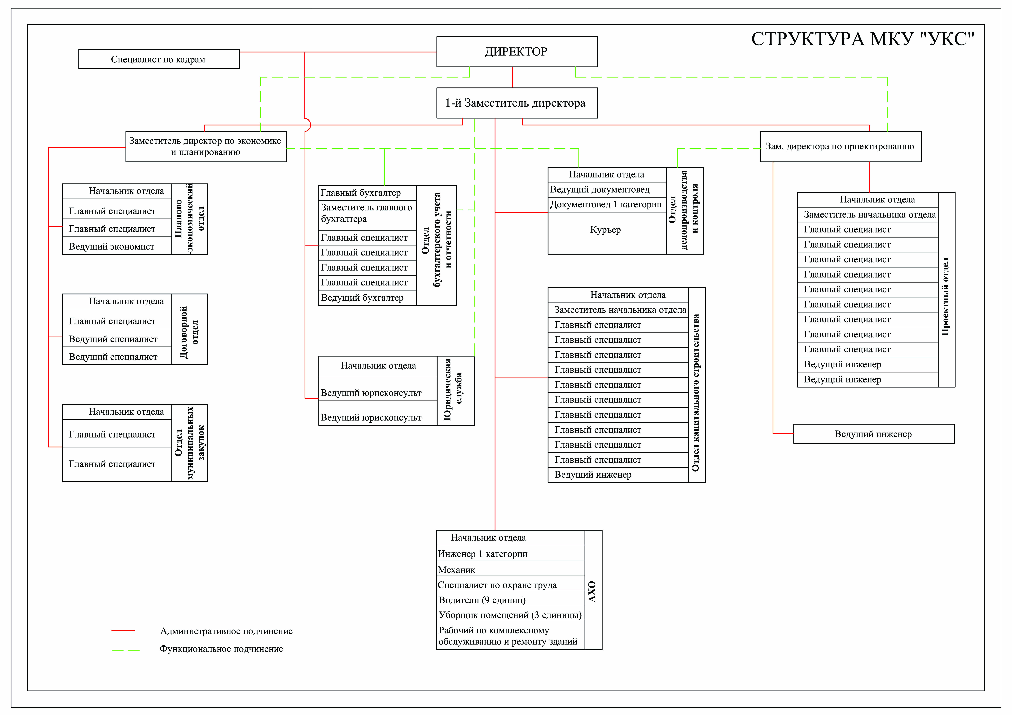
Организационная структура МКУ «УКС»

Slide 13
Отдел капитального строительства. Основные функции
Получение разрешения на строительство (сбор и подготовка исходно-разрешительных документов)
Подготовка технического задания для аукционной (конкурсной) документации на выполнение работ по строительству (реконструкции, капитальному ремонту объектов), а также на поставку технологического оборудования (доставка, монтаж, сборка, расстановка, наладка) в соответствии с законом о контрактной системе в сфере закупок
Осуществление строительного контроля (технического надзора) за выполнением строительно-монтажных работ
Контроль за исполнением подрядными организациями гарантийных обязательств
Осуществление технической приемки законченных строительно-монтажных работ и объектов, оформление необходимой технической документации.
Оформление свидетельств о государственной регистрации прав собственности на построенные объекты, передача объектов на баланс балансодержателям
Оказание консультационных услуг структурным подразделениям Администрации города и муниципальным учреждениям

Slide 14
Норматив численности отдела
Согласно постановлению Правительства РФ от 21.10.2010 г. № 468 «О порядке проведения строительного контроля при осуществлении строительства, реконструкции и капитального ремонта объектов капитального строительства» норматив численности работников учреждения, осуществляющих строительный контроль (в соответствии с функциями, выполняемыми в рамках должностных инструкций - это работники отдела капитального строительства) принимается в зависимости от объема капитальных вложений на год.

Slide 15
Объем капитальных вложений, нормативная численность работников учреждения, осуществляющих строительный контроль и штатная численность работников учреждения, осуществляющих строительный контроль за период 2014-2019 год представлена в таблице:
№ п/п | Наименование | 2014 год | 2015 год | 2016 год | 2017 год | 2018 год (плановый) | 2019 год (плановый)
1 | Объем бюджетных ассигнований | 1 110,51 | 1 885,96 | 1 450,92 | 687,91 | 680,99 | 912,45
2 | Количество объектов , в том числе: | 37 | 31 | 22 | 17 | 10 | 12
 | Строительство | 10 | 11 | 7 | 8 | 8 | 9
 | Капитальный ремонт | 12 | 4 | 1 | 1 | 0 | 3
 | Проектирование | 15 | 16 | 14 | 13 | 2 | 0
3 | Объем средств, в рамках исполнения функций заказчика по договорам по строительному контролю., млн. руб | 2 278,98 | 1 098,19 | 3010,00 | 1 820,68 | 3 145,19 | 3 104,06
 | Количество объектов | 8 | 4 | 4 | 8 | 9 | 9
4 | Общий объем капитальных вложений на год | 3 389,49 | 2 984,15 | 4 460,92 | 2508,59 | 3 826,18 | 4 016,51
5 | Нормативная численность работников учреждения, осуществляющих строительный контроль (по Постановлению Правительства РФ) | 21 | 21 | 21 | 15 | 21 | 21
6 | Штатная численность работников учреждения, осуществляющих строительный контроль | 10 | 10 | 8 | 8 | 8 | 8
7 | Штатная численность работников отдела капитального строительства. | 15 | 15 | 13 | 13 | 13 | 13
Норматив работников строительного контроля
Фактическое количество

Slide 16
Реализованные объекты МКУ «УКС»
Детская хореографическая школа в мкр. ПИКС
спортивный центр с универсальным игровым залом - территория СОШ № 26
Детская школа искусств в мкр. ПИКС
МБОУ СОШ № 20-столовая
Спортивный центр с универсальным игровым залом -территория СОШ № 10

Slide 17
Реализованные объекты МКУ «УКС»
Детский сад «Золотой ключик»
Пристрой к СОШ № 10
Объездная дорога Черемушки
ул. Университетская
Общественный центр в пос. Снежный
Поликлиника «Нефтяник»

Slide 18
Без финансирования (по устранению нарушений)
Березка
Волчок
Журавушка
Золотая рыбка
Лесная сказка
Росток
Семицветик
Снегирек
Яблонька
Солнечный город
Прогимназия
СОШ №31

Slide 19
Проектный отдел. Основные функции
Разработка, согласование, утверждение заданий на проектирование объектов (оформление правоустанавливающих документов на земельные участки, сбор исходных данных, запрос технических заданий и технических условий)
Проведение технологического и ценового аудита, проверки инвестпроекта на предмет эффективности использования бюджетных средств
Участие в разработке перспективных планов проектирования застройки микрорайонов, объектов строительства, реконструкции и капитального ремонта. Подготовка ориентировочных расчетов ПИР и СМР по объектам, для включения в программы, бюджет
Подготовка технического задания для аукционной (конкурсной) документации на выполнение работ по проектированию объектов в соответствии с законом о контрактной системе в сфере закупок
Осуществление контроля за сроками и качеством разработки проектно-сметной документации объектов строительства, реконструкции и капитального ремонта
Поведение государственной экспертизы проектно-сметной документации, проверки достоверности сметной стоимости строительства объектов. Утверждение проектно-сметной документации объектов строительства
Выдача проектно-сметной документации в производство работ, внесение изменений в ПСД, ведение архива технической документации

Slide 20
Статистические данные по проектному отделу
Год | Количество объектов | Стоимость, млн.руб.
2014 | 15 | 53 904,2
2015 | 16 | 9 463,06
2016 | 14 | 13 960,45

Slide 21
Юридическая служба. Основные функции
Разработка и (или) согласование проектов МПА Администрации города (по вопросам, входящим в компетенцию учреждения), локальных нормативных актов, внесение изменений в учредительные документы, разработка проектов договоров, контрактов, соглашений и пр. документов
Правовая экспертиза документов, подготовленных структурными подразделениями учреждения (организационно-распорядительной, кадровой, договорной и проч. документации)
Исполнительное производство, участие в переговорах с контрагентами
Претензионная и исковая работа, представительство интересов учреждения в судах, в ФАС России, в органах местного самоуправления, и иных органах и организациях при рассмотрении правовых вопросов
Подготовка запрашиваемой документации разъяснений в рамках проводимых контролирующими органами проверок

Slide 22
Статистические данные по юридической службе
 | 2016 год | По состоянию на 01.09.2017 года
Проверки контролирующих органов | 6 | 2
Арбитражные дела | 5 | 10
Запросы прокуратуры | 10 | 3
Контракты, договоры | 240 | 63
Кадровые документы | 517 | 410
Жалобы участников закупок рассмотренные Управлением ФАС по ХМАО-Югре | 6 | 3
Внесение сведений в реестр недобросовестных поставщиков | 3 | 2
Претензии к контрагентам МКУ «УКС» | 53 | 8
Муниципальные правовые акты, поступившие на рассмотрение и согласование в МКУ «УКС» | 1 | 8
Прочие документы поступившие на рассмотрение в юр.службу (письма, запросы организаций) | 335 | 268

Slide 23
Отдел делопроизводства и контроля.
Основные функции
Разработка и внедрение нормативных и методических документов по документационному обеспечению управления, бланков, шаблонов документов
Проверка оформления и содержательной части документов, представляемых на подпись руководству, соблюдение установленной процедуры согласования и утверждения, установление единого порядка прохождения документов (документооборота)
Обеспечение работы приемной руководителя
Ведение сводной номенклатуры дел Учреждения, обеспечение хранения дел и оперативного использования документной информации; организация работы архива
Осуществление экспедиционной обработки, регистрации документов и учетно-справочной работы по документам
Контроль исполнения документов, обобщение сведений о ходе и результатах исполнения документов, систематическое информирование руководства по этим вопросам

Slide 24
Статистические данные по ОДиК
 | 2014 | 2015 | 2016
Объемы капвложений, млн.руб. по МКУ «УКС» | 3 389,49 | 2 984,15 | 1 453,93
Объем документооборота | 19 366 | 20 235 | 20 664

Slide 25
Планово-экономический отдел.
Основные функции
Подготовка оперативной информации по запросам организаций и контролирующих органов
Учет по всем показателям работы учреждения
Формирование проектов бюджета
Анализ расходования средств и подготовка предложений по перераспределению
Работа в подсистеме «АЦК –Планирование», формирование кассового плана в подсистеме «АЦК-Финансы»
Учет выполненных объемов работ по объектам, учет по движению незавершенного строительства
Формирование сведений на Официальном сайте bus.gov.ru, работа в программе АИС «Мониторинг ЮГРА»
Оперативный и статистический учет, составление и представление установленной отчетности
Разработка нормативов затрат учреждения
Подготовка справок по стоимости объектов, завершенных строительством в разрезе затрат
Формирование заявок для включения объектов капитального строительства в инвестиционное предложение
Подготовка штатного расписания, положения по оплате труда

Slide 26
Статистические данные по ПЭО
№ п/п | Наименование отчетности | Количество в год, за 2016г.
1. | Ежемесячные отчеты | 120
2. | Ежеквартальные отчеты | 36
3. | Полугодовые отчеты | 4
4. | Годовые отчеты | 5
5. | Текущие запросы | 95
6. | Работа в программе "Мониторинг-Югра" (ежеквартально) | 48
Итого: |  | 308

Slide 27
Отдел муниципальных закупок. Основные функции
Определение поставщиков (подрядчиков, исполнителей) для обеспечения нужд заказчиков в составе межотраслевой комиссии Администрации г. Сургута по осуществлению закупок
Организация работы по формированию и размещению муниципальных закупок и их контроль
Формирование плана закупок на финансовый год и плановый период, размещение в единой информационной системе плана закупок и изменений к нему
Формирование план-графика закупок товаров, работ, услуг, на основании информации, полученной от структурных подразделений учреждения. Размещение в ЕИС плана-графика и изменений к нему
Формирование заявок на размещение закупок и подготовка документации для размещения на электронных торговых площадках

Slide 28
Статистические данные по отделу муниципальных закупок
№ п/п | Способы определения поставщиков (подрядчиков, исполнителей) | Количество закупок
 |  | 2016 год | первоочередные на 2017 | 2017 год | первоочередные на 2018 | по состоянию на 01.09.2017
1 | Конкурсы | 11 | - | 8 | - | 8
2 | Электронные аукционы | 48 | 6 | 17 | 4 | 11
3 | Единственный поставщик | 9 | 3 | 4 | 1 | 0
4 | ВСЕГО: | 69 | 9 | 29 | 5 | 16
5 | Общая стоимость заключенных контрактов (включая неконкурентные способы и закупки малого объема) | 745 025,68 тыс.руб. |  | 59 297 483,36 тыс.руб.
6 | Сформирована документация (закупки не состоялись или отменены) | 17 |  | 8 |  | 8
Запросы и переписка по работе АЦК «Муниципальный заказ» | Количество отправлений
 | 2016 год | 2017 год (по состоянию на август)
Единая диспетчерская служба | 101 | 112
МКУ «УИТС» | 67 | 42

Slide 29
Договорной отдел. Основные функции
Формирование проектов муниципальных контрактов (договоров), их заключение, изменение, расторжение, исполнение
Размещение информации в единой информационной системе и системе автоматизированного центра контроля
Предоставление документации и пояснений контролирующим органам в период проверок, подготовка ответов на запросы вышестоящий и сторонних учреждений и организаций
Ведение и хранение базы данных по муниципальным контрактам и договорам. Выполнение заданий по поручению руководства

Slide 30
Статистические данные по договорному отделу
№ п/п | Статистика | 2014 год | 2015 год | 2016 год
ПИР, СМР, договоры хозяйственной деятельности
1. | Сформировано проектов МК (конкурс, аукцион) | 43 | 138 | 71
2. | Размещено сведений (о заключении, исполнении, изменении, расторжении в реестре контрактов) | 86 | 295 | 532
3. | Размещено отчетов об исполнении (поэтапном исполнении) | 46 | 78 | 381
4. | Заключено контрактов у ед. поставщика (до 100 т.р.) | 91 | 112 | 189
5. | Заключено допсоглашений | - | - | 51
6. | Зарегистрировано контрактов в системе АЦК | 153 | 278 | 240
7. | Предоставлено отчетов о регистрации контрактов в отдел бухгалтерского учета и отчетности | 97 | 135 | 240
8. | Направлено обращений на заключение контрактов в КСП | 9 | 3 | 3
 | Предоставлено отчетов по банковским гарантиям в отдел бухгалтерского учета и отчетности | 20 | 13 | 60
Всего |  | 545 | 1 052 | 1 767

Slide 31
Отдел бухгалтерского учета и отчетности.
Основные функции
Составление бухгалтерской (финансовой отчетности) и налоговой отчетности
Проведение внутреннего контроля ведения бухгалтерского учета
Подготовка пояснений, подбор необходимых документов для проведения внутреннего контроля, внутреннего и внешнего аудита, документальных ревизий, налоговых и иных проверок
Обеспечение сохранности бухгалтерской (финансовой) отчетности, документов и регистров налогового учета, налоговой отчетности и отчетности в государственные внебюджетные фонды и последующей их передачи в архив

Slide 32
Статистические данные по ОБУиО
№п/п | Статистика | 2014 год | 2015 год | 2016 год
1. | Принятие к учету первичных учетных документов | 4751 | 4965 | 5681
2. | Денежное измерение объектов бухгалтерского учета и текущая группировка фактов хозяйственной жизни | 5276 | 6069 | 6410
3. | Итоговое обобщение фактов хозяйственной жизни | 710 | 746 | 764
4. | Составление бухгалтерской (финансовой отчетности) и налоговой отчетности | 249 | 255 | 267
5. | Оформление архивных дел | 92 | 95 | 99

Slide 33
В целях оптимизации штанной численности работников учреждения проведены следующие мероприятия:
ОПТИМИЗАЦИЯ
Анализ функций и объёмов работ всех структурных подразделений учреждения
Анализ должностных обязанностей работников
Рассмотрение возможности увеличения объёмов работ и услуг, выполняемых учреждением
Рассмотрение возможности передачи отдельных функций на аутсорсинг

Slide 34
ПЕРСПЕКТИВЫ
РАЗВИТИЯ

Slide 35
ПЕРСПЕКТИВЫ РАЗВИТИЯ УЧРЕЖДЕНИЯ
Расширение функций и увеличение объема работ
Строительный контроль за объектами капитального ремонта (жилой фонд)
Изменение организационной структуры учреждения
Выделение из проектного отдела групп подготовки и формирования земельных участков, с включением геодезиста, главного архитектора проекта
Сокращение затрат
на содержание учреждения
Передача части функций на аутсорсинг
Сокращение численности персонала
Создание производственно-технического отдела с разделением функции по строительству и капитальному ремонту
Строительный контроль на безвозмездной основе за муниципальными объектами
Проведение обследований и подготовка заключений по объектам капитального строительства, реконструкции, капитального ремонта для нужд муниципального образования
Подготовка градостроительных планов земельных участков и проектов полосы отвода объектов
Отказ от аренды административных помещений для размещения учреждения

Slide 36
Расширение функций и увеличение объема работ
Учреждение оформляет документы для оказания услуг по строительному контролю за выполнением капитального ремонта общего имущества в многоквартирных домах. Оказание услуг по строительному контролю осуществляется на платной основе, что позволит частично компенсировать расходы местного бюджета на обеспечение деятельности учреждения.
В 2017 году учреждение выполняет организационные мероприятия для возможности участия в аукционах, проводимых Югорским фондом капитального ремонта многоквартирных домов.
Для информации: Югорским фондом капитального ремонта многоквартирных домов в г. Сургуте будет произведён капитальный ремонт 61 дома, на общую сумму более 950 млн. рублей. Стоимость строительного контроля составляет 2.14% от общей стоимости объектов, что ориентировочно составляет 20 млн. рублей.

Slide 37
Расширение функций и увеличение объема работ
МБУ «Управление лесопаркового хозяйства и экологических безопасности» ежегодно выставляется на аукцион оказание услуг по строительному контролю на объекты капитального строительства за счет средств местного бюджета.
Например, в текущем году согласно плана-графика начальная цена контрактов на услуги по строительному контролю составила 1200 тыс. рублей.
МКУ «УКС» предлагает выполнять функции строительного контроля для муниципальных учреждений г. Сургута на безвозмездной основе.

Slide 38
Изменение организационной структуры учреждения
- отдел делопроизводства – 4 шт.ед.
- юридическая служба – 4 шт.ед.
- планово-экономический отдел – 4 шт.ед.
- договорной отдел – 3 шт.ед.
- отдел муниципальных закупок – 3 шт.ед.
- отдел бухгалтерского учета и отчетности – 6 шт.ед.
- административно-хозяйственный отдел - 15 шт.ед
- аппарат управления – 5 шт.ед.
- производственно-технический отдел – 13 шт.ед.
- проектный отдел – 14 шт.ед.

Slide 39
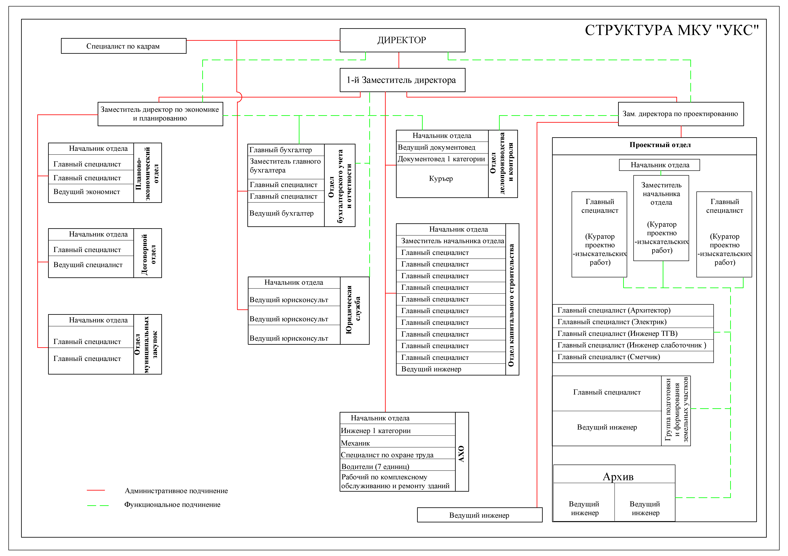
Предлагаемая организационная структура

Slide 40
Сокращение затрат на содержание учреждения
Сокращение штатной численности персонала на 3 ед. (экономия – 3,0 млн.руб.)
ИТОГ: сокращение штатной численности на 3 шт.ед ;
экономия бюджетных средств - 5,7 млн.руб.
Размещение МКУ «УКС» в помещении, находящемся в муниципальной собственности (экономия – 2,7 млн. руб. в год)

Slide 41
Благодарим за внимание !

